Slide 1
Уважаемые родители помните!
Приводить больного ребенка
в детский сад и школу НЕЛЬЗЯ!

Slide 3
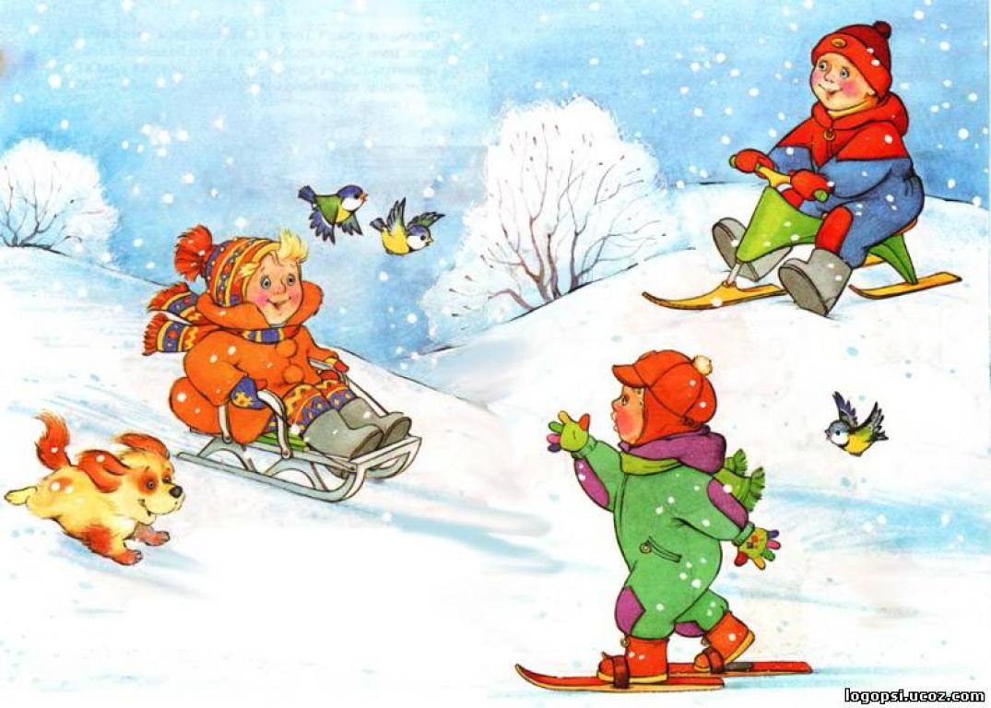
Важно знать, что Источник вируса – человек и только человек. Чем меньше людей, тем меньше шансов заболеть. Поэтому на период эпидемии воздержитесь от посещения мест, где много людей! Но, гулять можно сколько угодно! Подцепить вирус во время прогулки практически нереально.

Slide 4
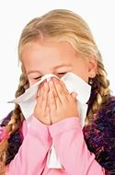
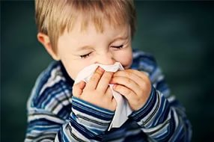
Что может стать причиной распространения вируса?
Руки больного – источник вируса не менее значимый, чем рот и нос. Больной касается лица, вирус попадает на руки, больной хватает все вокруг, вы касаетесь этого всего рукой, – здравствуй, ОРВИ. Не трогайте своего лица. Мойте руки, часто, много, до самых локтей, постоянно носите с собой влажные дезинфицирующие гигиенические салфетки, мойте, трите, не ленитесь! Учитесь сами и учите детей, если уж нет платка, кашлять-чихать не в ладошку, а в локоть.

Slide 5
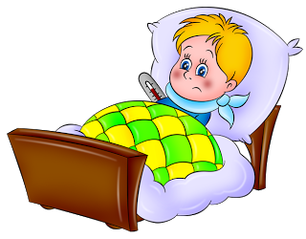
Воздух. Вирусные частицы часами сохраняют свою активность в сухом теплом и неподвижном воздухе, но почти мгновенно разрушаются в воздухе прохладном, влажном и движущемся. Оптимальные параметры воздуха в помещении – температура около 20 °С, влажность 50-70%. Обязательно частое и интенсивное сквозное проветривание помещений. Контролируйте влажность. Мойте пол. Включайте увлажнители воздуха. Лучше теплее оденьтесь, но не включайте дополнительных обогревателей.

Slide 6
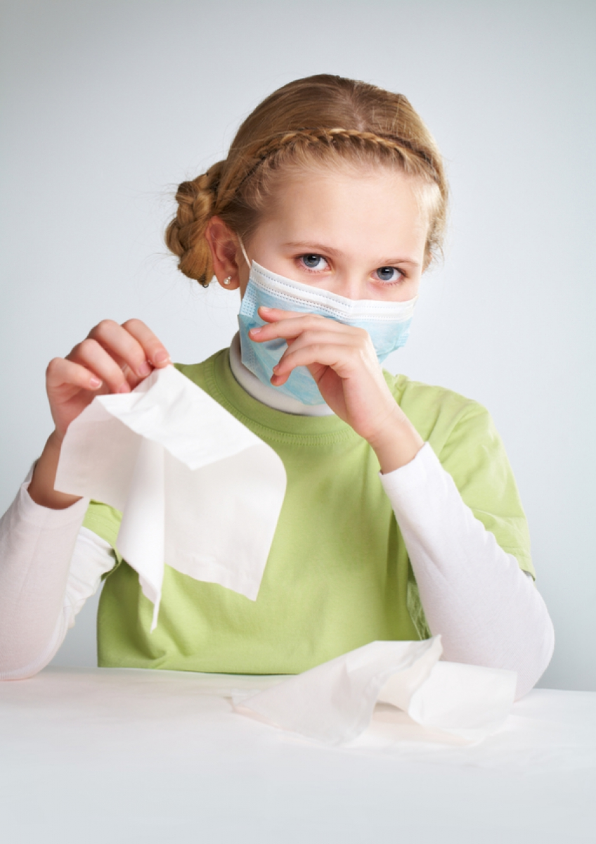
Маска. Полезная штука, но не панацея. Обязательно должна быть на больном, если рядом здоровые: вирус она не задержит, но остановит капельки слюны, особо богатые вирусом. Менять ее надо каждые 4 часа или каждые 2 часа проглаживать горячим утюгом с двух сторон! Но надевать маску на прогулку глупо. Лучше ее надеть когда входите в поликлинику, магазин, транспорт.

Slide 8
ПОМНИТЕ!
НИКАКОГО САМОЛЕЧЕНИЯ!
Никаких лекарств с доказанной профилактической эффективностью не существует. Никакие глотаемые вами или засовываемые в ребенка таблетки не способны защитить ни от какого респираторного вируса вообще, ни от вируса гриппа в частности. Все это лекарства с недоказанной эффективностью, лекарства, удовлетворяющие главную ментальную потребность - "надо что-то делать»
При первых симптомах гриппа
( недомогания) срочно вызывайте врача!
БУДЬТЕ ЗДОРОВЫ!

